Slide 1
Progetto di Simulazione Multi-body
Dimensionamento di un meccanismo articolato per lo spostamento di oggetti
Luca Cannone, 2072787
Corso di Simulazione di Sistemi Multi-body, AA. 2024-25

Slide 2
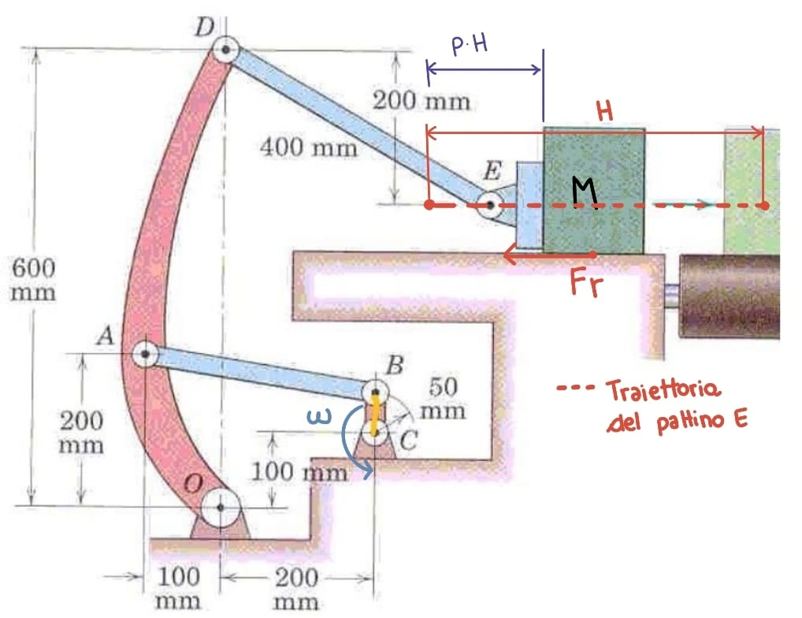
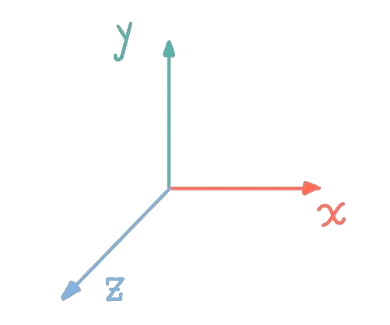
Prompt del progetto
Sono fissati i parametri:
massa del pacco M;
coefficiente di attrito tra pacco e piano di scorrimento f_{cou;}
la velocità di rotazione della manovella CB ꞷ;
La corsa del pattino E: H;
La posizione del pacco rispetto al punto morto inferiore del pattino in relazione alla corsa totale;
Origine del sistema di riferimento: O.
Luca Cannone, 2072787
Corso di Simulazione di Sistemi Multi-body, AA. 2024-25
Notes:
Preferire un carattere sans serif come Arial, Helvetica o Verdana. Font consigliabile da 30 a 40 pt.
Allineare i testi a sinistra, non giustificarli.
Utilizzare non più di tre blocchi di informazione di massimo 2/3 righe ciascuno.
Per evidenziare titoli o parole chiave, prediligere l’uso del grassetto a corsivo o colori.
Prediligere testo nero su sfondo bianco.
Evitare ombre, sfumature e gradazioni di grigio.
Secondo le linee guida sull’accessibilità, prestare attenzione ai contrasti tra i colori di sfondo e il testo.

Slide 3
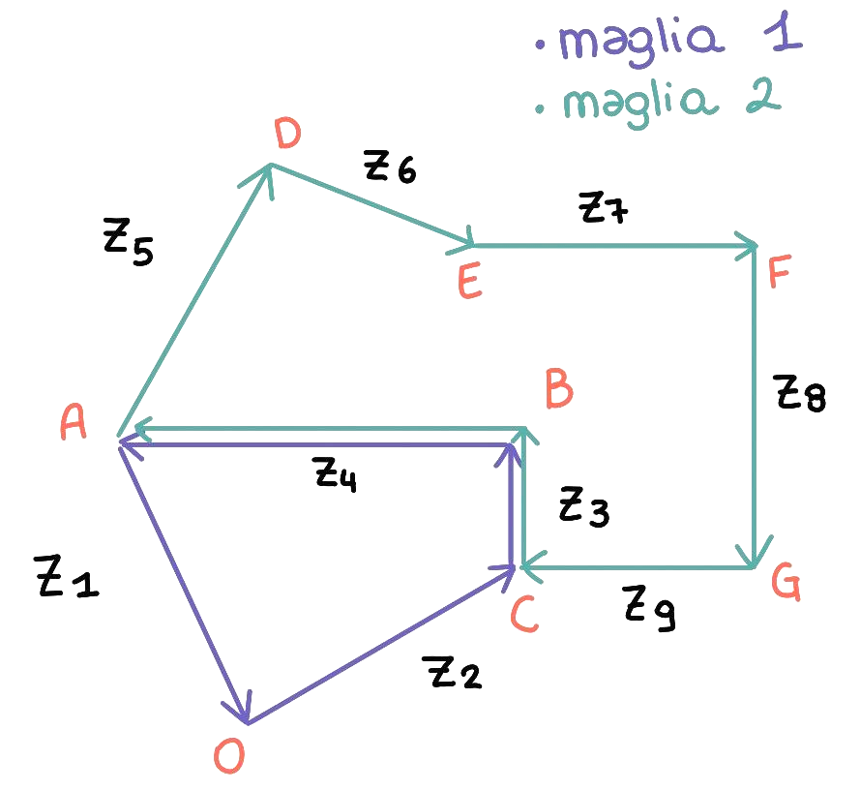
Analisi cinematica
Sono indicate a fianco le maglie utilizzate per l’analisi cinematica.
Per praticità sono stati determinati i punti F e G.
Dato l’andamento della posizione angolare della manovella, si ricavano le posizioni degli altri membri.
Luca Cannone, 2072787
Corso di Simulazione di Sistemi Multi-body, AA. 2024-25
Notes:
Preferire un carattere sans serif come Arial, Helvetica o Verdana. Font consigliabile da 30 a 40 pt.
Allineare i testi a sinistra, non giustificarli.
Utilizzare non più di tre blocchi di informazione di massimo 2/3 righe ciascuno.
Per evidenziare titoli o parole chiave, prediligere l’uso del grassetto a corsivo o colori.
Prediligere testo nero su sfondo bianco.
Evitare ombre, sfumature e gradazioni di grigio.
Secondo le linee guida sull’accessibilità, prestare attenzione ai contrasti tra i colori di sfondo e il testo.

Slide 4
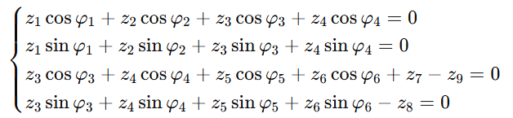
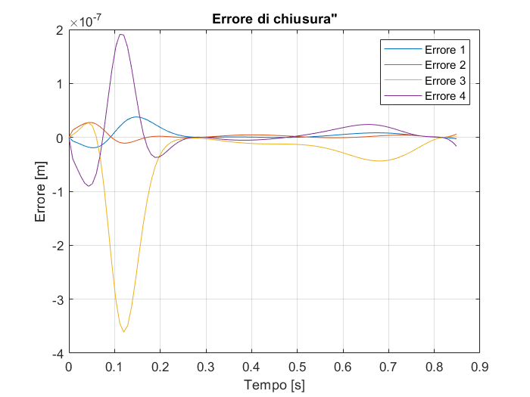
Analisi cinematica
Si riporta il sistema di equazioni impostato in Matlab per la risoluzione della configurazione cinematica.
L’errore introdotto è trascurabile
Luca Cannone, 2072787
Corso di Simulazione di Sistemi Multi-body, AA. 2024-25
Notes:
Preferire un carattere sans serif come Arial, Helvetica o Verdana. Font consigliabile da 30 a 40 pt.
Allineare i testi a sinistra, non giustificarli.
Utilizzare non più di tre blocchi di informazione di massimo 2/3 righe ciascuno.
Per evidenziare titoli o parole chiave, prediligere l’uso del grassetto a corsivo o colori.
Prediligere testo nero su sfondo bianco.
Evitare ombre, sfumature e gradazioni di grigio.
Secondo le linee guida sull’accessibilità, prestare attenzione ai contrasti tra i colori di sfondo e il testo.

Slide 5
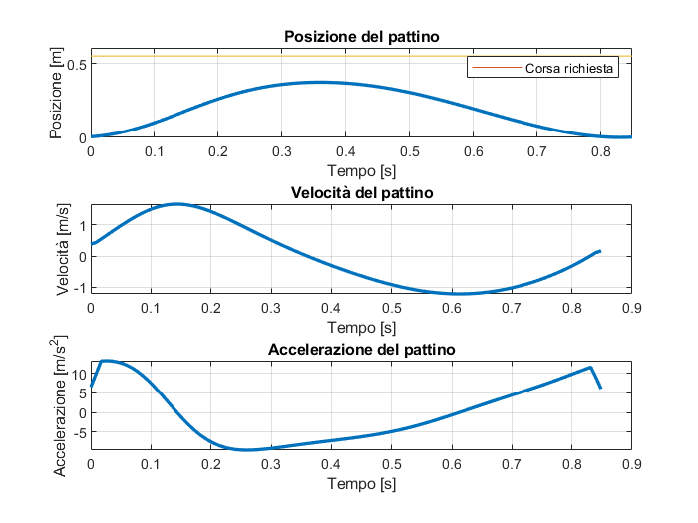
Analisi cinematica
Si ottengono così i parametri descrittivi della cinematica del pattino E.
La corsa non risulta sufficiente per i vincoli di progetto, si decide quindi di modificare la lunghezza della manovella CB affinché la corsa del pacco soddisfi i requisiti.
Luca Cannone, 2072787
Corso di Simulazione di Sistemi Multi-body, AA. 2024-25
Notes:
Preferire un carattere sans serif come Arial, Helvetica o Verdana. Font consigliabile da 30 a 40 pt.
Allineare i testi a sinistra, non giustificarli.
Utilizzare non più di tre blocchi di informazione di massimo 2/3 righe ciascuno.
Per evidenziare titoli o parole chiave, prediligere l’uso del grassetto a corsivo o colori.
Prediligere testo nero su sfondo bianco.
Evitare ombre, sfumature e gradazioni di grigio.
Secondo le linee guida sull’accessibilità, prestare attenzione ai contrasti tra i colori di sfondo e il testo.

Slide 6
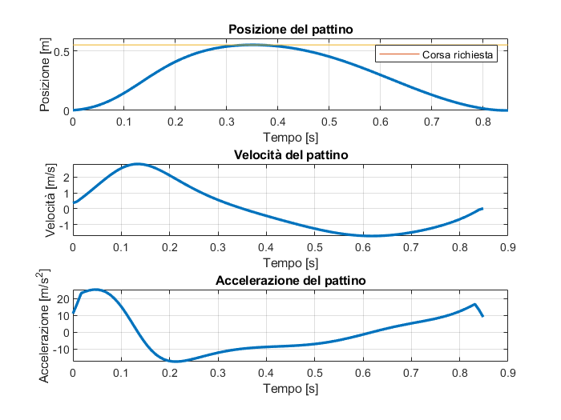
Ottimizzazione cinematismo
Per ottenere il risultato desiderato, è stata modificata la lunghezza del membro CB, moltiplicandola per il rapporto tra la corsa desiderata e quella attuale iterativamente, fino ad un errore inferiore alla precisione di progetto.
Luca Cannone, 2072787
Corso di Simulazione di Sistemi Multi-body, AA. 2024-25
Notes:
Preferire un carattere sans serif come Arial, Helvetica o Verdana. Font consigliabile da 30 a 40 pt.
Allineare i testi a sinistra, non giustificarli.
Utilizzare non più di tre blocchi di informazione di massimo 2/3 righe ciascuno.
Per evidenziare titoli o parole chiave, prediligere l’uso del grassetto a corsivo o colori.
Prediligere testo nero su sfondo bianco.
Evitare ombre, sfumature e gradazioni di grigio.
Secondo le linee guida sull’accessibilità, prestare attenzione ai contrasti tra i colori di sfondo e il testo.

Slide 7
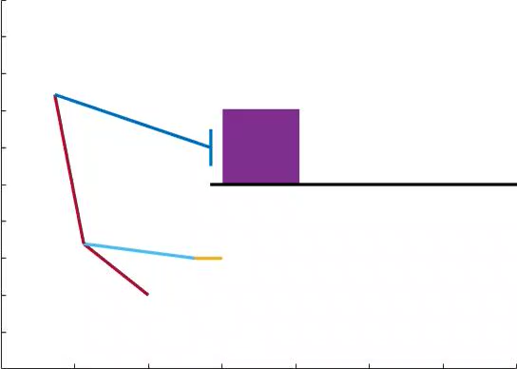
Animazione del cinematismo
Si riporta l’animazione del cinematismo ottenuta, graficando quanto ottenuto dalla risoluzione delle equazioni di chiusura.
Notes:
Preferire un carattere sans serif come Arial, Helvetica o Verdana. Font consigliabile da 30 a 40 pt.
Allineare i testi a sinistra, non giustificarli.
Utilizzare non più di tre blocchi di informazione di massimo 2/3 righe ciascuno.
Per evidenziare titoli o parole chiave, prediligere l’uso del grassetto a corsivo o colori.
Prediligere testo nero su sfondo bianco.
Evitare ombre, sfumature e gradazioni di grigio.
Secondo le linee guida sull’accessibilità, prestare attenzione ai contrasti tra i colori di sfondo e il testo.

Slide 8
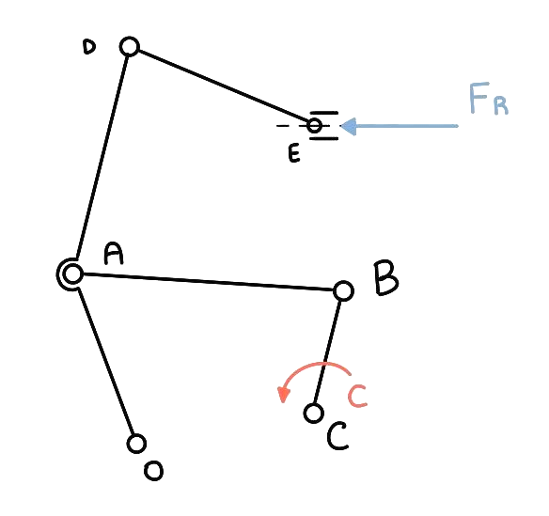
Analisi dinamica
Applicando il principio dei lavori virtuali (PLV), si determina la coppia da applicare alla manovella CB per equilibrare la forza resistente applicata sul pattino E.
Tale forza applicata al pattino è la somma dell’inerzia del pattino, della forza di attrito dinamico e della forza scambiata durante l’urto.
Luca Cannone, 2072787
Corso di Simulazione di Sistemi Multi-body, AA. 2024-25
Notes:
Preferire un carattere sans serif come Arial, Helvetica o Verdana. Font consigliabile da 30 a 40 pt.
Allineare i testi a sinistra, non giustificarli.
Utilizzare non più di tre blocchi di informazione di massimo 2/3 righe ciascuno.
Per evidenziare titoli o parole chiave, prediligere l’uso del grassetto a corsivo o colori.
Prediligere testo nero su sfondo bianco.
Evitare ombre, sfumature e gradazioni di grigio.
Secondo le linee guida sull’accessibilità, prestare attenzione ai contrasti tra i colori di sfondo e il testo.

Slide 9
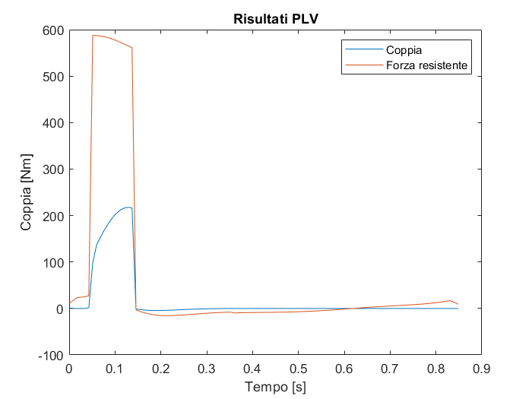
Analisi dinamica
Gran parte della coppia è dovuta all’urto con il pacco, modellato come una forza costante durante il contatto (dalla durata stimata di 0,1s), pari alla quantità di moto del pacco alla fine dell’urto divisa per la sua durata.
Luca Cannone, 2072787
Corso di Simulazione di Sistemi Multi-body, AA. 2024-25
Notes:
Preferire un carattere sans serif come Arial, Helvetica o Verdana. Font consigliabile da 30 a 40 pt.
Allineare i testi a sinistra, non giustificarli.
Utilizzare non più di tre blocchi di informazione di massimo 2/3 righe ciascuno.
Per evidenziare titoli o parole chiave, prediligere l’uso del grassetto a corsivo o colori.
Prediligere testo nero su sfondo bianco.
Evitare ombre, sfumature e gradazioni di grigio.
Secondo le linee guida sull’accessibilità, prestare attenzione ai contrasti tra i colori di sfondo e il testo.

Slide 10
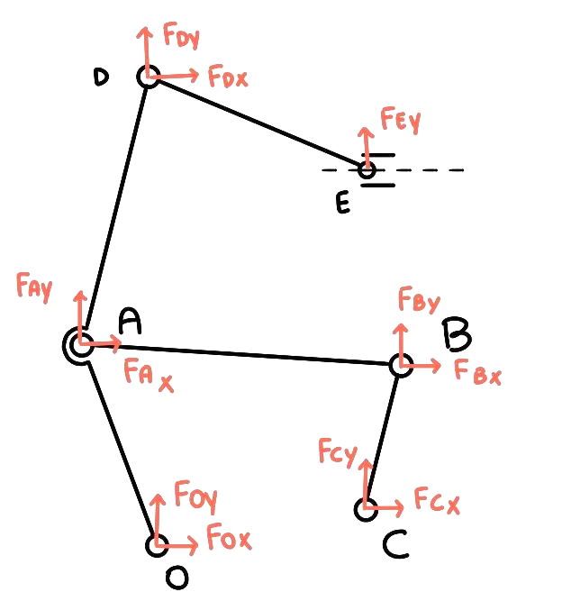
Analisi con metodo di Newton
Applicando le 3 equazioni di Newton per i moti piani, è possibile ricavare un sistema di equazioni lineari per la determinazione delle reazioni vincolari scambiate sulle coppie rotoidali.
Luca Cannone, 2072787
Corso di Simulazione di Sistemi Multi-body, AA. 2024-25
Notes:
Preferire un carattere sans serif come Arial, Helvetica o Verdana. Font consigliabile da 30 a 40 pt.
Allineare i testi a sinistra, non giustificarli.
Utilizzare non più di tre blocchi di informazione di massimo 2/3 righe ciascuno.
Per evidenziare titoli o parole chiave, prediligere l’uso del grassetto a corsivo o colori.
Prediligere testo nero su sfondo bianco.
Evitare ombre, sfumature e gradazioni di grigio.
Secondo le linee guida sull’accessibilità, prestare attenzione ai contrasti tra i colori di sfondo e il testo.

Slide 11
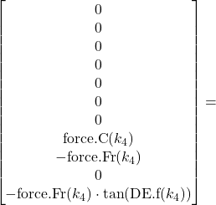
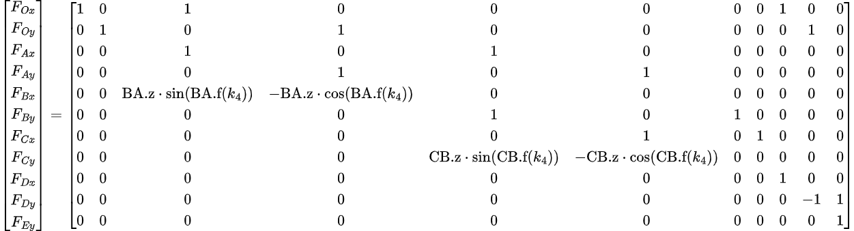
Analisi con metodo di Newton
Si riporta il sistema matriciale usato per determinare le componenti delle reazioni vincolari scambiate alle coppie rotoidali:
Luca Cannone, 2072787
Corso di Simulazione di Sistemi Multi-body, AA. 2024-25
Notes:
Preferire un carattere sans serif come Arial, Helvetica o Verdana. Font consigliabile da 30 a 40 pt.
Allineare i testi a sinistra, non giustificarli.
Utilizzare non più di tre blocchi di informazione di massimo 2/3 righe ciascuno.
Per evidenziare titoli o parole chiave, prediligere l’uso del grassetto a corsivo o colori.
Prediligere testo nero su sfondo bianco.
Evitare ombre, sfumature e gradazioni di grigio.
Secondo le linee guida sull’accessibilità, prestare attenzione ai contrasti tra i colori di sfondo e il testo.

Slide 12
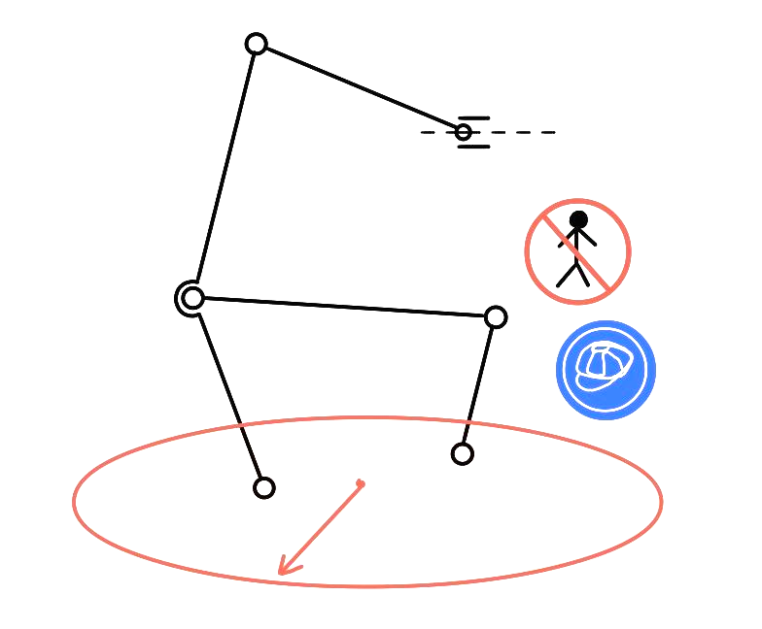
Dimensionamento dei membri
Per il dimensionamento si è scelto un coefficiente di sicurezza di 1.2, per compensare eventuali difetti e ottenere masse ridotte.
Si assume che il dispositivo è sito in un contesto in cui eventuali rotture non possano arrecare danno a cose o persone nelle vicinanze.
Luca Cannone, 2072787
Corso di Simulazione di Sistemi Multi-body, AA. 2024-25
Notes:
Preferire un carattere sans serif come Arial, Helvetica o Verdana. Font consigliabile da 30 a 40 pt.
Allineare i testi a sinistra, non giustificarli.
Utilizzare non più di tre blocchi di informazione di massimo 2/3 righe ciascuno.
Per evidenziare titoli o parole chiave, prediligere l’uso del grassetto a corsivo o colori.
Prediligere testo nero su sfondo bianco.
Evitare ombre, sfumature e gradazioni di grigio.
Secondo le linee guida sull’accessibilità, prestare attenzione ai contrasti tra i colori di sfondo e il testo.

Slide 13
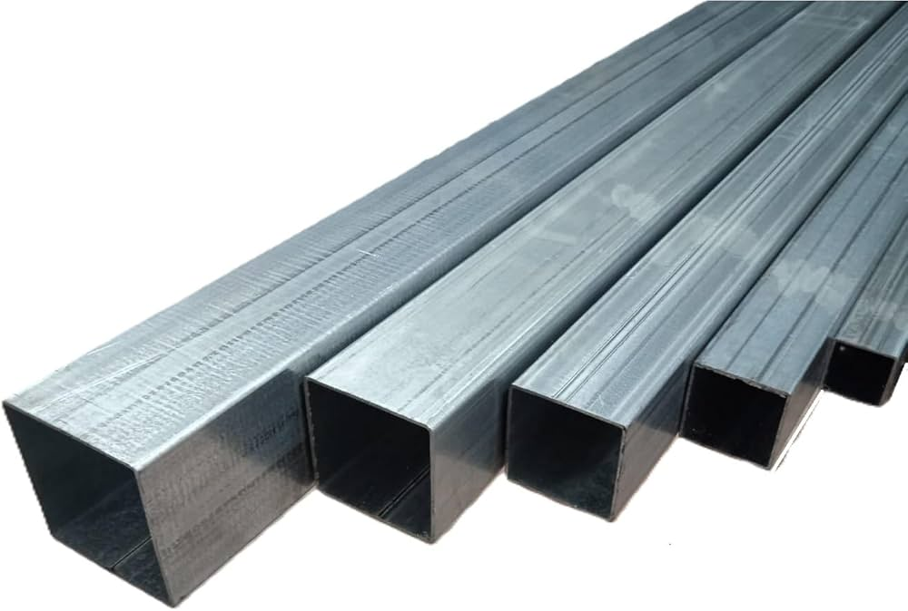
Dimensionamento dei membri
Per il materiale si è optato per un acciaio al carbonio C45 bonificato, comunemente impiegato in applicazioni in cui è richiesta tenacità e resistenza.
Caratteristica | Valore
Nome | Acciaio al carbonio C45
Densità | 7870 Kg/m^3
Modulo elastico | 220 GPa
Tensione di snervamento | 660 MPa
Per la sezione, invece, si sono scelti gli scatolati rettangolari, dato che le sollecitazioni a cui sono sottoposti giacciono esclusivamente sul piano XY.
Luca Cannone, 2072787
Corso di Simulazione di Sistemi Multi-body, AA. 2024-25
Notes:
Preferire un carattere sans serif come Arial, Helvetica o Verdana. Font consigliabile da 30 a 40 pt.
Allineare i testi a sinistra, non giustificarli.
Utilizzare non più di tre blocchi di informazione di massimo 2/3 righe ciascuno.
Per evidenziare titoli o parole chiave, prediligere l’uso del grassetto a corsivo o colori.
Prediligere testo nero su sfondo bianco.
Evitare ombre, sfumature e gradazioni di grigio.
Secondo le linee guida sull’accessibilità, prestare attenzione ai contrasti tra i colori di sfondo e il testo.

Slide 14
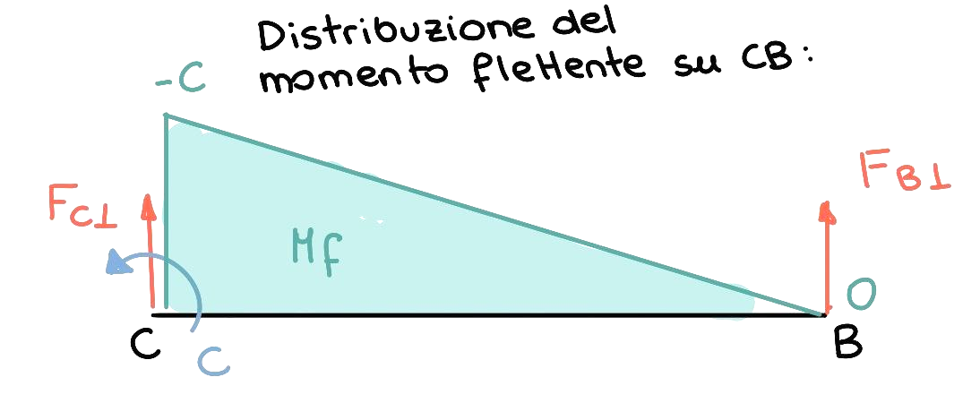
Dimensionamento dei membri
L’andamento del momento flettente lungo il membro CB permette di dimensionarlo, valutando esclusivamente la coppia massima esercita alla manovella.
Quanto ai membri BA e DE, questi sono collegati a delle coppie rotoidali e supposti privi di massa. Per tale ragione, sono sollecitati esclusivamente a trazione e compressione.
Luca Cannone, 2072787
Corso di Simulazione di Sistemi Multi-body, AA. 2024-25
Notes:
Preferire un carattere sans serif come Arial, Helvetica o Verdana. Font consigliabile da 30 a 40 pt.
Allineare i testi a sinistra, non giustificarli.
Utilizzare non più di tre blocchi di informazione di massimo 2/3 righe ciascuno.
Per evidenziare titoli o parole chiave, prediligere l’uso del grassetto a corsivo o colori.
Prediligere testo nero su sfondo bianco.
Evitare ombre, sfumature e gradazioni di grigio.
Secondo le linee guida sull’accessibilità, prestare attenzione ai contrasti tra i colori di sfondo e il testo.

Slide 15
Dimensionamento dei membri
Si riportano i risultati del dimensionamento dei membri. Date le sezioni ottenute, si potrebbero reiterare i calcoli scegliendo un materiale meno pregiato, con conseguente aumento delle masse e riduzione del costo.
In alternativa, si potrebbero considerare sezioni maggiori, in virtù di un migliore coefficiente di sicurezza.
Membro | Sezione [mm] | Massa [Kg]
AO | 30x15 Spessore: 1,5 | 0,222
CB | 20x10 Spessore: 2 | 0,061
BA | 20x10 Spessore: 1,5 | 0,194
AD | 30x15 Spessore: 1,5 | 0,409
DE | 20x10 Spessore: 1,5 | 0,255
Luca Cannone, 2072787
Corso di Simulazione di Sistemi Multi-body, AA. 2024-25
Notes:
Preferire un carattere sans serif come Arial, Helvetica o Verdana. Font consigliabile da 30 a 40 pt.
Allineare i testi a sinistra, non giustificarli.
Utilizzare non più di tre blocchi di informazione di massimo 2/3 righe ciascuno.
Per evidenziare titoli o parole chiave, prediligere l’uso del grassetto a corsivo o colori.
Prediligere testo nero su sfondo bianco.
Evitare ombre, sfumature e gradazioni di grigio.
Secondo le linee guida sull’accessibilità, prestare attenzione ai contrasti tra i colori di sfondo e il testo.

Slide 16
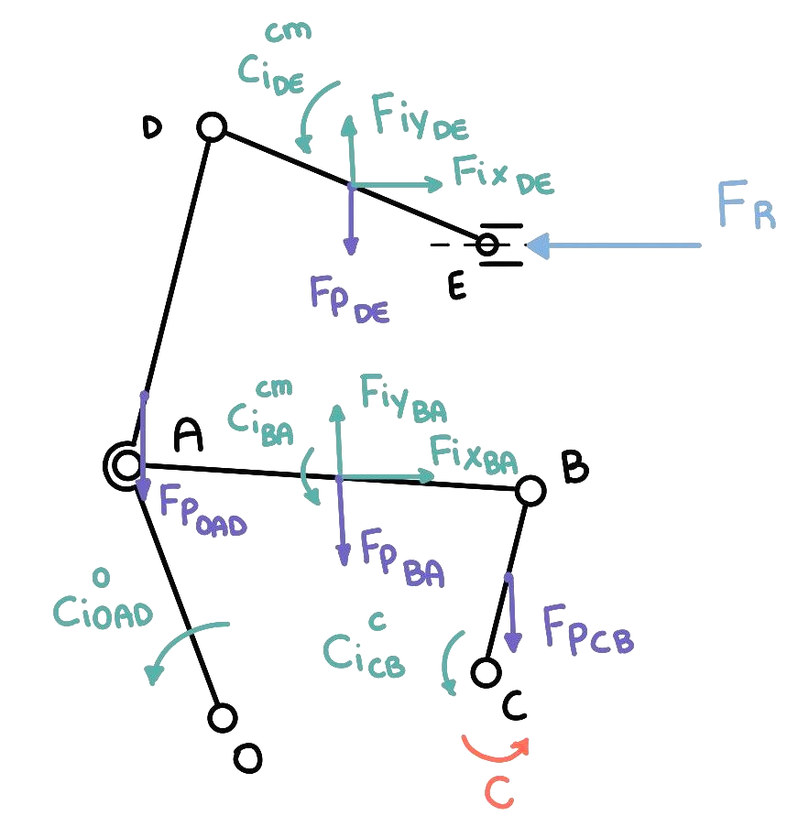
Analisi dinamica 2
Avendo considerato finora i membri privi di massa, si riesegue la valutazione della coppia necessaria, considerando le nuove forze in gioco legate a massa e inerzia dei membri del cinematismo.
Luca Cannone, 2072787
Corso di Simulazione di Sistemi Multi-body, AA. 2024-25

Slide 17
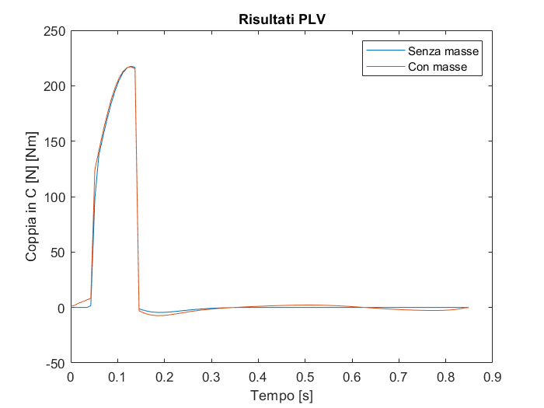
Analisi dinamica 2
Grazie alla ridotta massa dei membri e alla ridotta traslazione verticale delle bielle, la variazione della coppia richiesta è trascurabile nell’intorno dell’urto.
Luca Cannone, 2072787
Corso di Simulazione di Sistemi Multi-body, AA. 2024-25

Slide 18
Dimensionamento del riduttore
Nota la coppia da applicare alla manovella, è possibile entrare nel catalogo dei riduttori con i dati relativi all’albero di uscita ed eseguire una prima analisi per il rapporto di trasmissione ideale.
Dato che la velocità dell’albero lento è pari a 70 rpm e le velocità nominali dei motori del catalogo considerato si attestano tra i 1500 e gli 8000 rpm, si effettua una scelta tra i riduttori con rapporti di riduzione nel range compreso tra 20 e 100, quindi i riduttori a doppio stadio (serie HPD).
Luca Cannone, 2072787
Corso di Simulazione di Sistemi Multi-body, AA. 2024-25
Notes:
Preferire un carattere sans serif come Arial, Helvetica o Verdana. Font consigliabile da 30 a 40 pt.
Allineare i testi a sinistra, non giustificarli.
Utilizzare non più di tre blocchi di informazione di massimo 2/3 righe ciascuno.
Per evidenziare titoli o parole chiave, prediligere l’uso del grassetto a corsivo o colori.
Prediligere testo nero su sfondo bianco.
Evitare ombre, sfumature e gradazioni di grigio.
Secondo le linee guida sull’accessibilità, prestare attenzione ai contrasti tra i colori di sfondo e il testo.

Slide 19
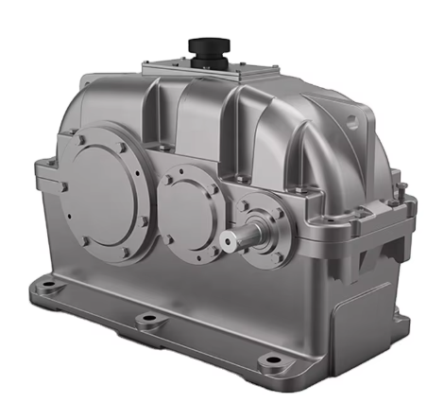
Dimensionamento del riduttore
Si prendono in considerazione i riduttori proposti durante il corso.
Eliminati i riduttori che non soddisfano i requisiti minimi di coppia e velocità, sia massimi che nominali, la scelta ricade sul riduttore che richiede una coppia minore al motore in ingresso:
Serie | HPD 180
Rapporto di riduzione | 1/28
Coppia massima albero lento | 1200 Nm
Coppia nominale albero lento | 1100 Nm
Rendimento | 95%
Inerzia all’albero di ingresso | 1e-3 Kg*m^2
Luca Cannone, 2072787
Corso di Simulazione di Sistemi Multi-body, AA. 2024-25
Notes:
Preferire un carattere sans serif come Arial, Helvetica o Verdana. Font consigliabile da 30 a 40 pt.
Allineare i testi a sinistra, non giustificarli.
Utilizzare non più di tre blocchi di informazione di massimo 2/3 righe ciascuno.
Per evidenziare titoli o parole chiave, prediligere l’uso del grassetto a corsivo o colori.
Prediligere testo nero su sfondo bianco.
Evitare ombre, sfumature e gradazioni di grigio.
Secondo le linee guida sull’accessibilità, prestare attenzione ai contrasti tra i colori di sfondo e il testo.

Slide 20
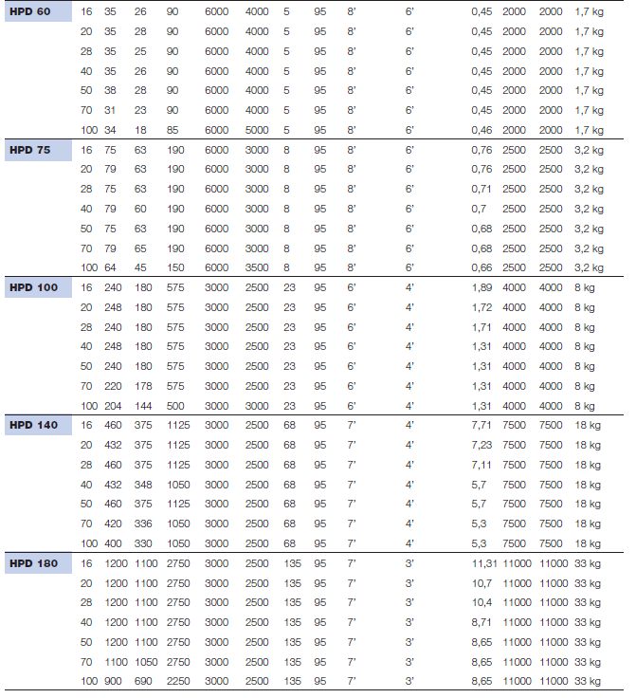
Dimensionamento del riduttore
Il primo blocco viene escluso dall’algoritmo a causa del parametro T2B.
Il secondo blocco soddisfa le condizioni riguardo T2B, ma non entro il coefficiente di sicurezza imposto.
Il terzo blocco è escluso a causa dell’influenza del fattore di servizio.
Il quarto blocco è escluso a causa della ridotta velocità di ingresso nominale.
Il motore scelto è, dunque, quello che comporta una minore coppia richiesta al motore.
Luca Cannone, 2072787
Corso di Simulazione di Sistemi Multi-body, AA. 2024-25
Notes:
Preferire un carattere sans serif come Arial, Helvetica o Verdana. Font consigliabile da 30 a 40 pt.
Allineare i testi a sinistra, non giustificarli.
Utilizzare non più di tre blocchi di informazione di massimo 2/3 righe ciascuno.
Per evidenziare titoli o parole chiave, prediligere l’uso del grassetto a corsivo o colori.
Prediligere testo nero su sfondo bianco.
Evitare ombre, sfumature e gradazioni di grigio.
Secondo le linee guida sull’accessibilità, prestare attenzione ai contrasti tra i colori di sfondo e il testo.

Slide 21
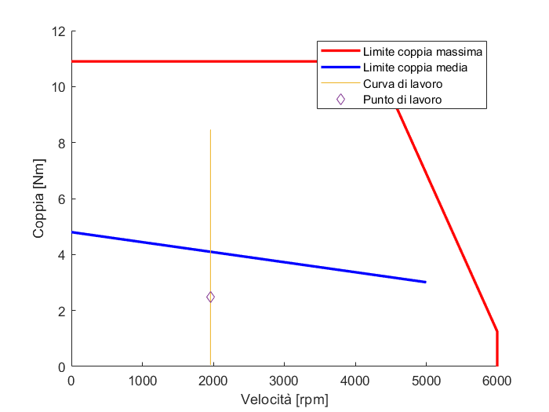
Dimensionamento del riduttore
Considerando il contributo di forze di attrito e di inerzia, oltre alla coppia alla manovella, si ottiene la coppia richiesta al motore. Si riporta un confronto tra i punti di lavoro e la curva caratteristica:
Identificativo motore | AKM43G
Coppia di stallo di picco | 10,9 Nm
Coppia alla massima velocità | 1,25 Nm
Coppia di stallo continua | 4,8 Nm
Coppia nominale | 3,01 Nm
Velocità nominale | 5000 rpm
Velocità massima | 6000 rpm
Luca Cannone, 2072787
Corso di Simulazione di Sistemi Multi-body, AA. 2024-25
Notes:
Preferire un carattere sans serif come Arial, Helvetica o Verdana. Font consigliabile da 30 a 40 pt.
Allineare i testi a sinistra, non giustificarli.
Utilizzare non più di tre blocchi di informazione di massimo 2/3 righe ciascuno.
Per evidenziare titoli o parole chiave, prediligere l’uso del grassetto a corsivo o colori.
Prediligere testo nero su sfondo bianco.
Evitare ombre, sfumature e gradazioni di grigio.
Secondo le linee guida sull’accessibilità, prestare attenzione ai contrasti tra i colori di sfondo e il testo.

Slide 22
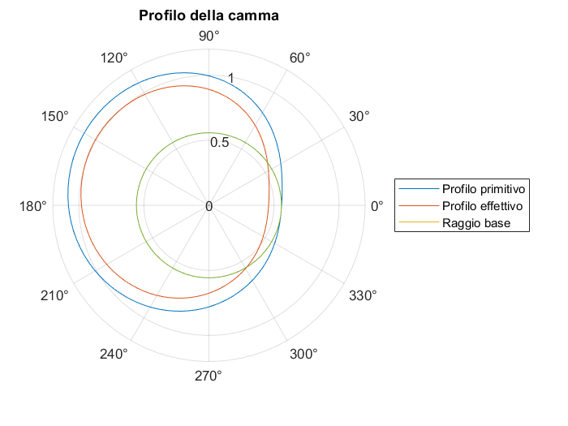
Dimensionamento della camma
Attraverso il metodo di sintesi cinematica, è possibile ottenere una camma che garantisca un moto del pattino pari a quello analizzato finora. Si evince che il raggio della camma necessario per tale applicazioni è 0,557 m.
Luca Cannone, 2072787
Corso di Simulazione di Sistemi Multi-body, AA. 2024-25
Notes:
Preferire un carattere sans serif come Arial, Helvetica o Verdana. Font consigliabile da 30 a 40 pt.
Allineare i testi a sinistra, non giustificarli.
Utilizzare non più di tre blocchi di informazione di massimo 2/3 righe ciascuno.
Per evidenziare titoli o parole chiave, prediligere l’uso del grassetto a corsivo o colori.
Prediligere testo nero su sfondo bianco.
Evitare ombre, sfumature e gradazioni di grigio.
Secondo le linee guida sull’accessibilità, prestare attenzione ai contrasti tra i colori di sfondo e il testo.

Slide 23
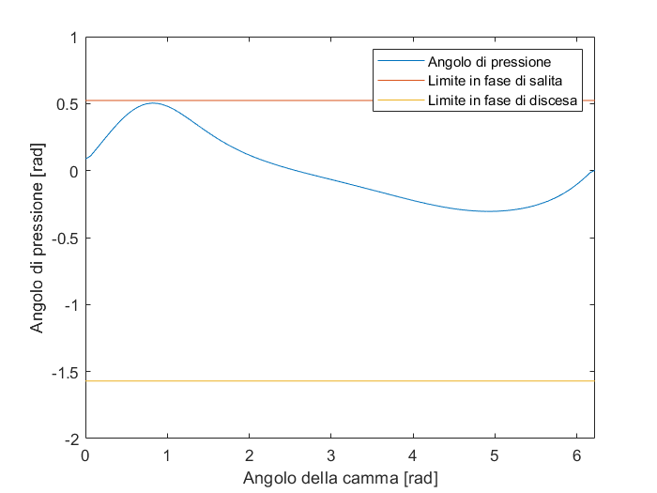
Dimensionamento della camma
Il diametro elevato è dovuto ai limiti imposti sugli angoli di pressione, più stringenti nella fase di spinta.
Luca Cannone, 2072787
Corso di Simulazione di Sistemi Multi-body, AA. 2024-25
Notes:
Preferire un carattere sans serif come Arial, Helvetica o Verdana. Font consigliabile da 30 a 40 pt.
Allineare i testi a sinistra, non giustificarli.
Utilizzare non più di tre blocchi di informazione di massimo 2/3 righe ciascuno.
Per evidenziare titoli o parole chiave, prediligere l’uso del grassetto a corsivo o colori.
Prediligere testo nero su sfondo bianco.
Evitare ombre, sfumature e gradazioni di grigio.
Secondo le linee guida sull’accessibilità, prestare attenzione ai contrasti tra i colori di sfondo e il testo.

Slide 24
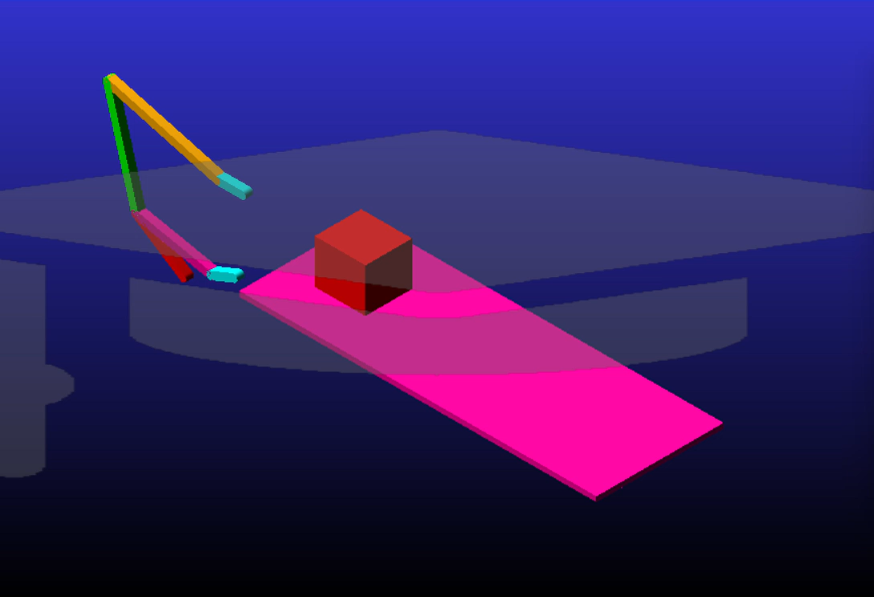
Simulazione in Adams
Si visualizza l’animazione ottenuta con Adams.
Un’analisi migliore riguardo la coppia si avrebbe modellando opportunamente le forze di contatto tra handler, pacco e piano di lavoro.
Luca Cannone, 2072787
Corso di Simulazione di Sistemi Multi-body, AA. 2024-25
Notes:
Preferire un carattere sans serif come Arial, Helvetica o Verdana. Font consigliabile da 30 a 40 pt.
Allineare i testi a sinistra, non giustificarli.
Utilizzare non più di tre blocchi di informazione di massimo 2/3 righe ciascuno.
Per evidenziare titoli o parole chiave, prediligere l’uso del grassetto a corsivo o colori.
Prediligere testo nero su sfondo bianco.
Evitare ombre, sfumature e gradazioni di grigio.
Secondo le linee guida sull’accessibilità, prestare attenzione ai contrasti tra i colori di sfondo e il testo.

Slide 25
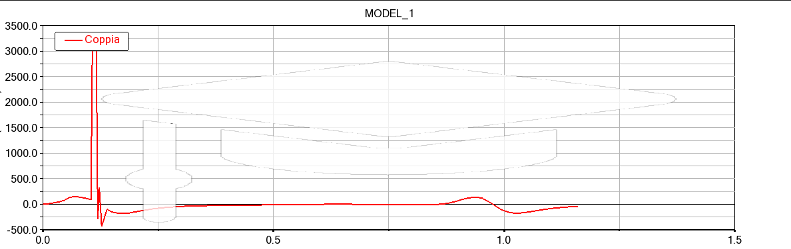
Simulazione in Adams
Si visualizza il valore della coppia alla manovella ottenuto dalla simulazione Adams. L’elevata discrepanza è dovuta alla simulazione dell’urto.
Luca Cannone, 2072787
Corso di Simulazione di Sistemi Multi-body, AA. 2024-25
Notes:
Preferire un carattere sans serif come Arial, Helvetica o Verdana. Font consigliabile da 30 a 40 pt.
Allineare i testi a sinistra, non giustificarli.
Utilizzare non più di tre blocchi di informazione di massimo 2/3 righe ciascuno.
Per evidenziare titoli o parole chiave, prediligere l’uso del grassetto a corsivo o colori.
Prediligere testo nero su sfondo bianco.
Evitare ombre, sfumature e gradazioni di grigio.
Secondo le linee guida sull’accessibilità, prestare attenzione ai contrasti tra i colori di sfondo e il testo.

Slide 26
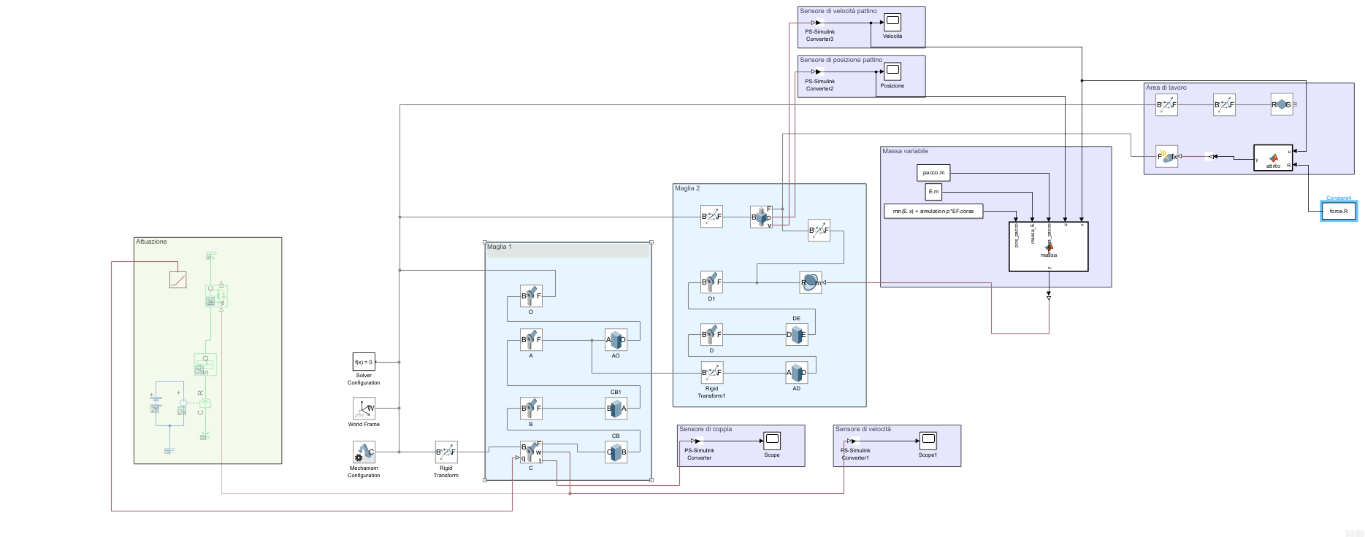
Simulazione Simscape
Si visualizza l’animazione ottenuta con Simscape
Luca Cannone, 2072787
Corso di Simulazione di Sistemi Multi-body, AA. 2024-25
Notes:
Preferire un carattere sans serif come Arial, Helvetica o Verdana. Font consigliabile da 30 a 40 pt.
Allineare i testi a sinistra, non giustificarli.
Utilizzare non più di tre blocchi di informazione di massimo 2/3 righe ciascuno.
Per evidenziare titoli o parole chiave, prediligere l’uso del grassetto a corsivo o colori.
Prediligere testo nero su sfondo bianco.
Evitare ombre, sfumature e gradazioni di grigio.
Secondo le linee guida sull’accessibilità, prestare attenzione ai contrasti tra i colori di sfondo e il testo.

Slide 27
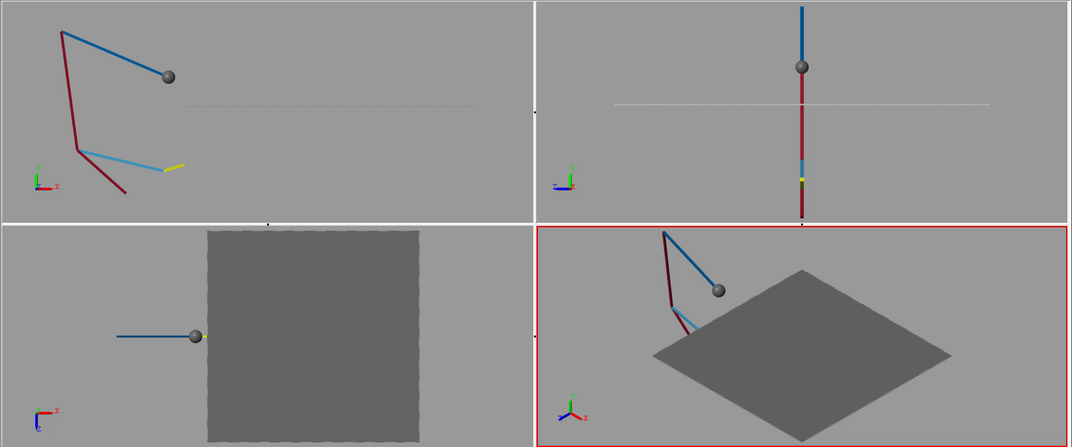
Simulazione Simscape
Si visualizza l’animazione ottenuta con Simscape. La presenza del pacco è simulata modificando la massa del punto E attraverso un blocco funzione.
Luca Cannone, 2072787
Corso di Simulazione di Sistemi Multi-body, AA. 2024-25
Notes:
Preferire un carattere sans serif come Arial, Helvetica o Verdana. Font consigliabile da 30 a 40 pt.
Allineare i testi a sinistra, non giustificarli.
Utilizzare non più di tre blocchi di informazione di massimo 2/3 righe ciascuno.
Per evidenziare titoli o parole chiave, prediligere l’uso del grassetto a corsivo o colori.
Prediligere testo nero su sfondo bianco.
Evitare ombre, sfumature e gradazioni di grigio.
Secondo le linee guida sull’accessibilità, prestare attenzione ai contrasti tra i colori di sfondo e il testo.

Slide 28
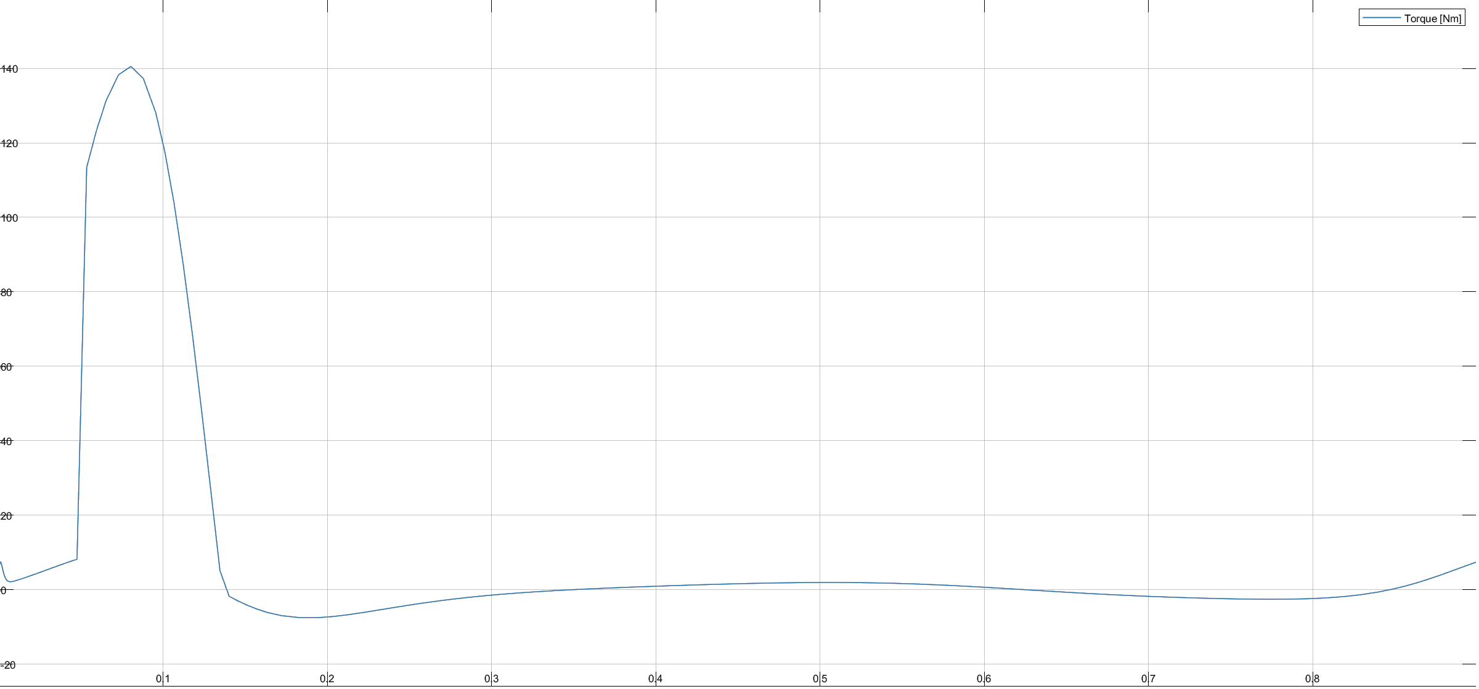
Simulazione Simscape
La curva di coppia è simile a quanto previsto. L’ampiezza ridotta è dovuta all’assenza di un blocco che modelli l’urto tra pattino e pacco.
Luca Cannone, 2072787
Corso di Simulazione di Sistemi Multi-body, AA. 2024-25
Notes:
Preferire un carattere sans serif come Arial, Helvetica o Verdana. Font consigliabile da 30 a 40 pt.
Allineare i testi a sinistra, non giustificarli.
Utilizzare non più di tre blocchi di informazione di massimo 2/3 righe ciascuno.
Per evidenziare titoli o parole chiave, prediligere l’uso del grassetto a corsivo o colori.
Prediligere testo nero su sfondo bianco.
Evitare ombre, sfumature e gradazioni di grigio.
Secondo le linee guida sull’accessibilità, prestare attenzione ai contrasti tra i colori di sfondo e il testo.

Slide 29
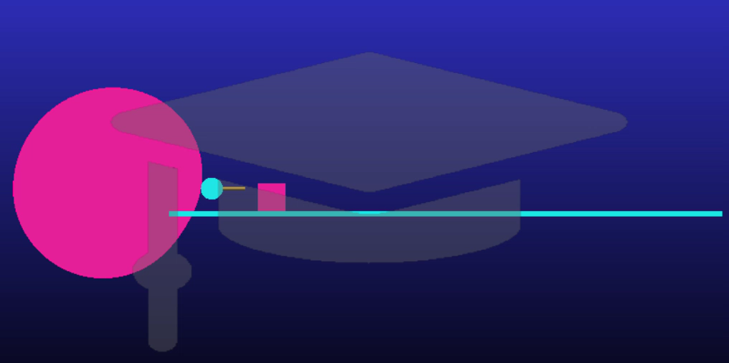
Simulazione Adams della camma
Luca Cannone, 2072787
Corso di Simulazione di Sistemi Multi-body, AA. 2024-25
Notes:
Preferire un carattere sans serif come Arial, Helvetica o Verdana. Font consigliabile da 30 a 40 pt.
Allineare i testi a sinistra, non giustificarli.
Utilizzare non più di tre blocchi di informazione di massimo 2/3 righe ciascuno.
Per evidenziare titoli o parole chiave, prediligere l’uso del grassetto a corsivo o colori.
Prediligere testo nero su sfondo bianco.
Evitare ombre, sfumature e gradazioni di grigio.
Secondo le linee guida sull’accessibilità, prestare attenzione ai contrasti tra i colori di sfondo e il testo.

Slide 30
Università degli Studi di Padova
Luca Cannone, 2072787
Corso di Simulazione di Sistemi Multi-body, AA. 2024-25

